Slide 1
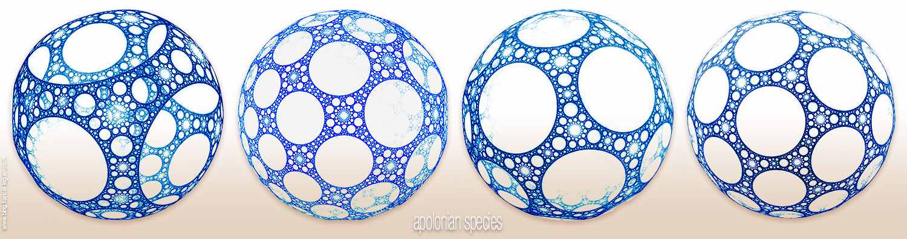
LA BADERNE D'APOLLONIUS FRACTALE
BARA Salem
KHAMMAR Ahlam
SASU Daniel

Slide 2
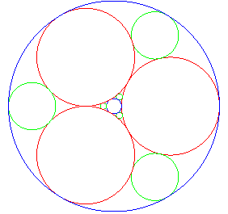
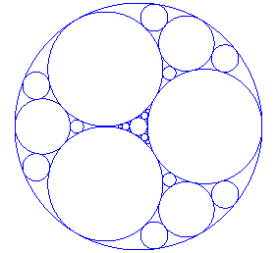
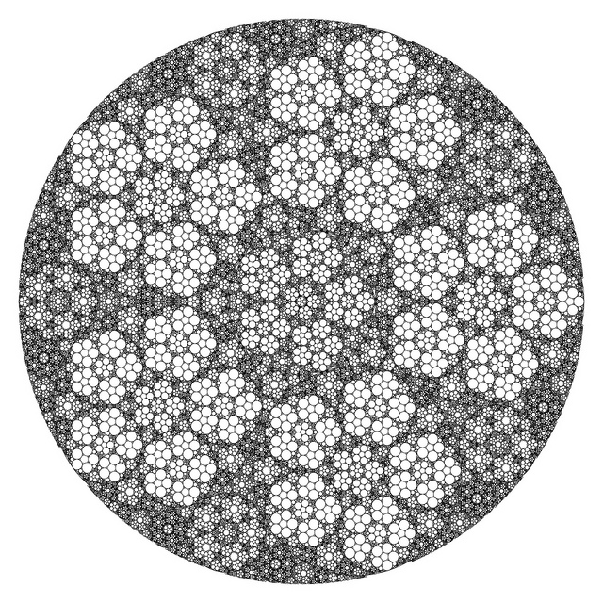
PRESENTATION
La baderne d'Apollonius est une figure de géométrie fractale engendrée à partir de trois cercles, deux quelconques d'entre eux étant tangents à un troisième

Slide 3
OBJECTIF DU PROJET
Engendrer des dessins de fractales construits à partir de cercles tangents
Contrôler la génération de ces figures pour en explorer toutes les possibilités.
Reconstruire la même baderne dans chaque cercle vide

Slide 4
CHOIX REALISES
2 modules comme conseillé dans le sujet
            Le premier pour le gestion des cercles
            Le deuxième pour l'interface graphique
Chaque cercle est représenté par un tuple (x,y,rayon) :
                x et y sont les coordonnés, et rayon c'est le rayon du cercle
Utiliser des translations maximale égales à la taille du canevas pour éviter les valeurs négatives des rayons pendant le calcule mathématique
La méthode create_oval de tkinter pour dessiner les cercles
Des complexes pour représenter les centres

Slide 5
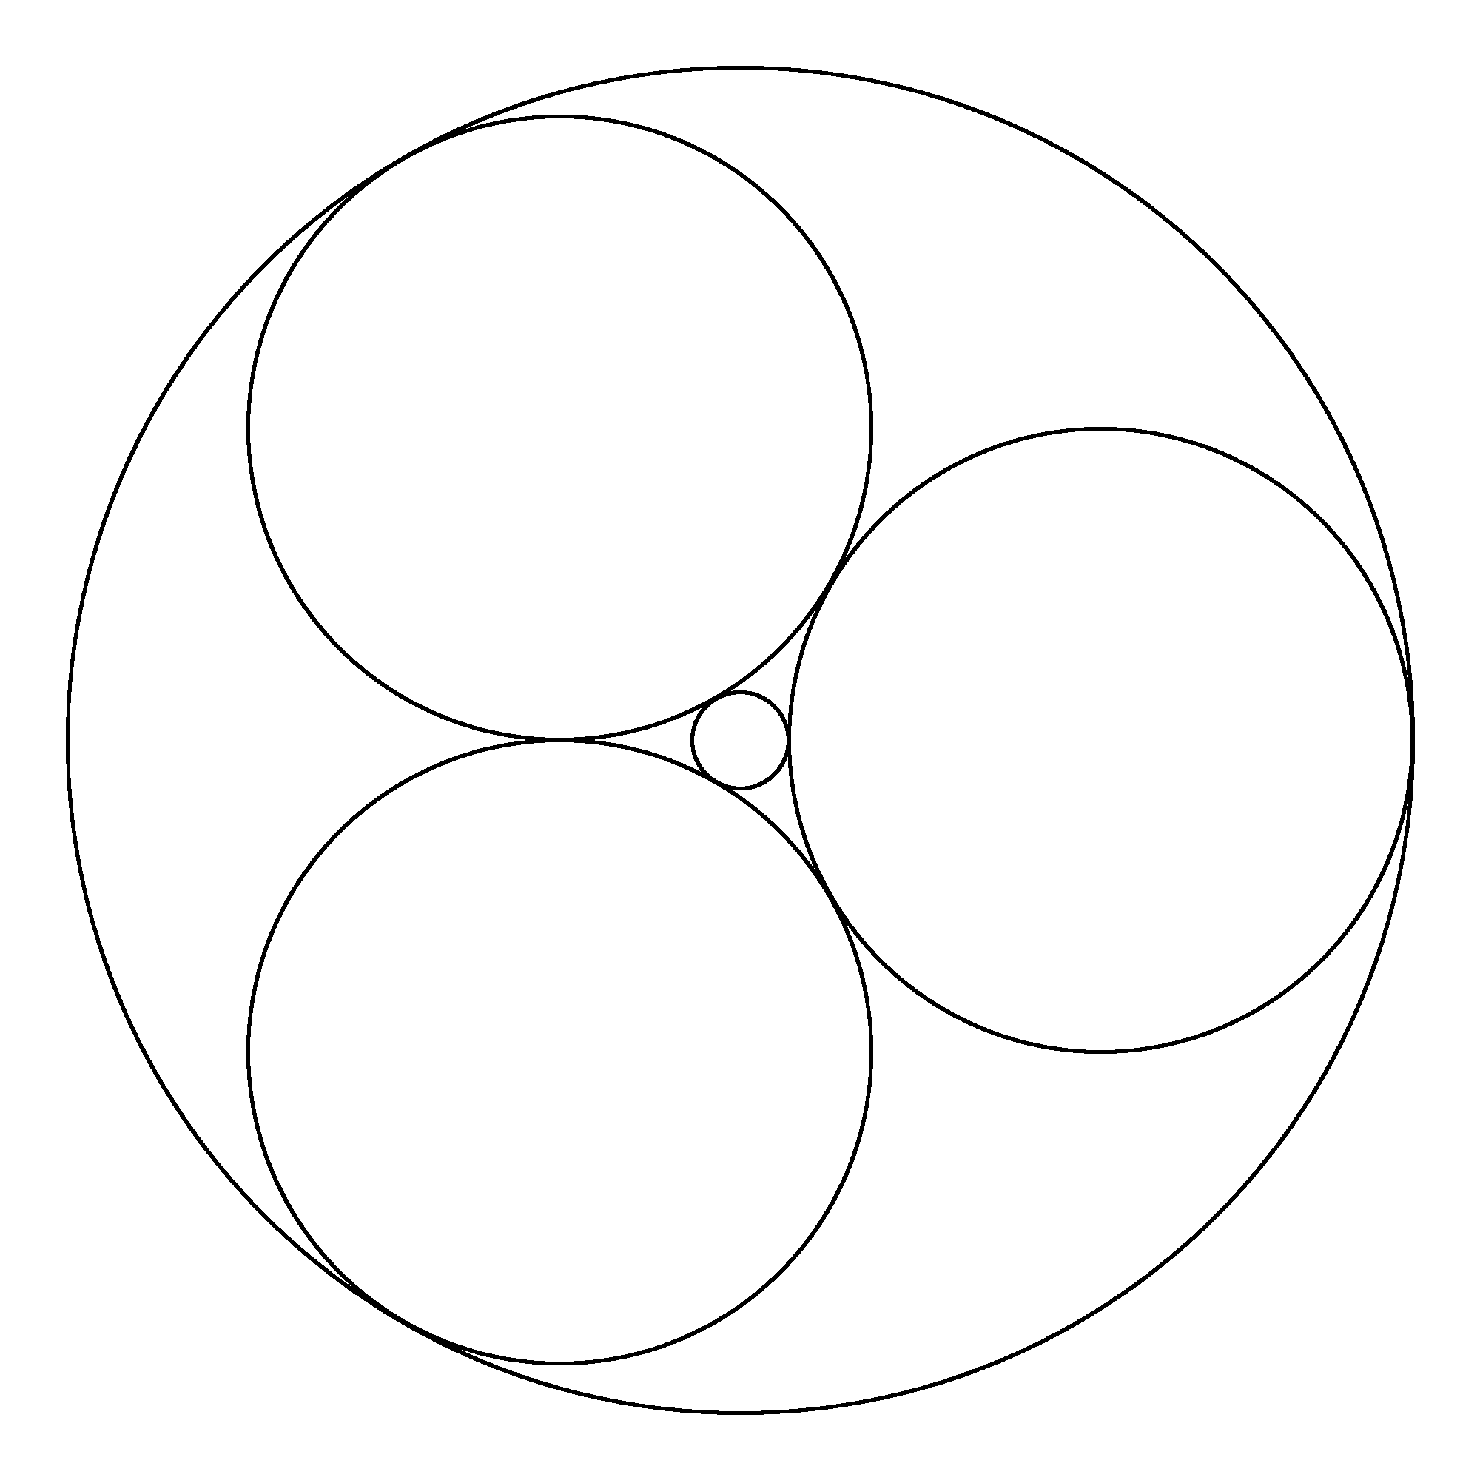
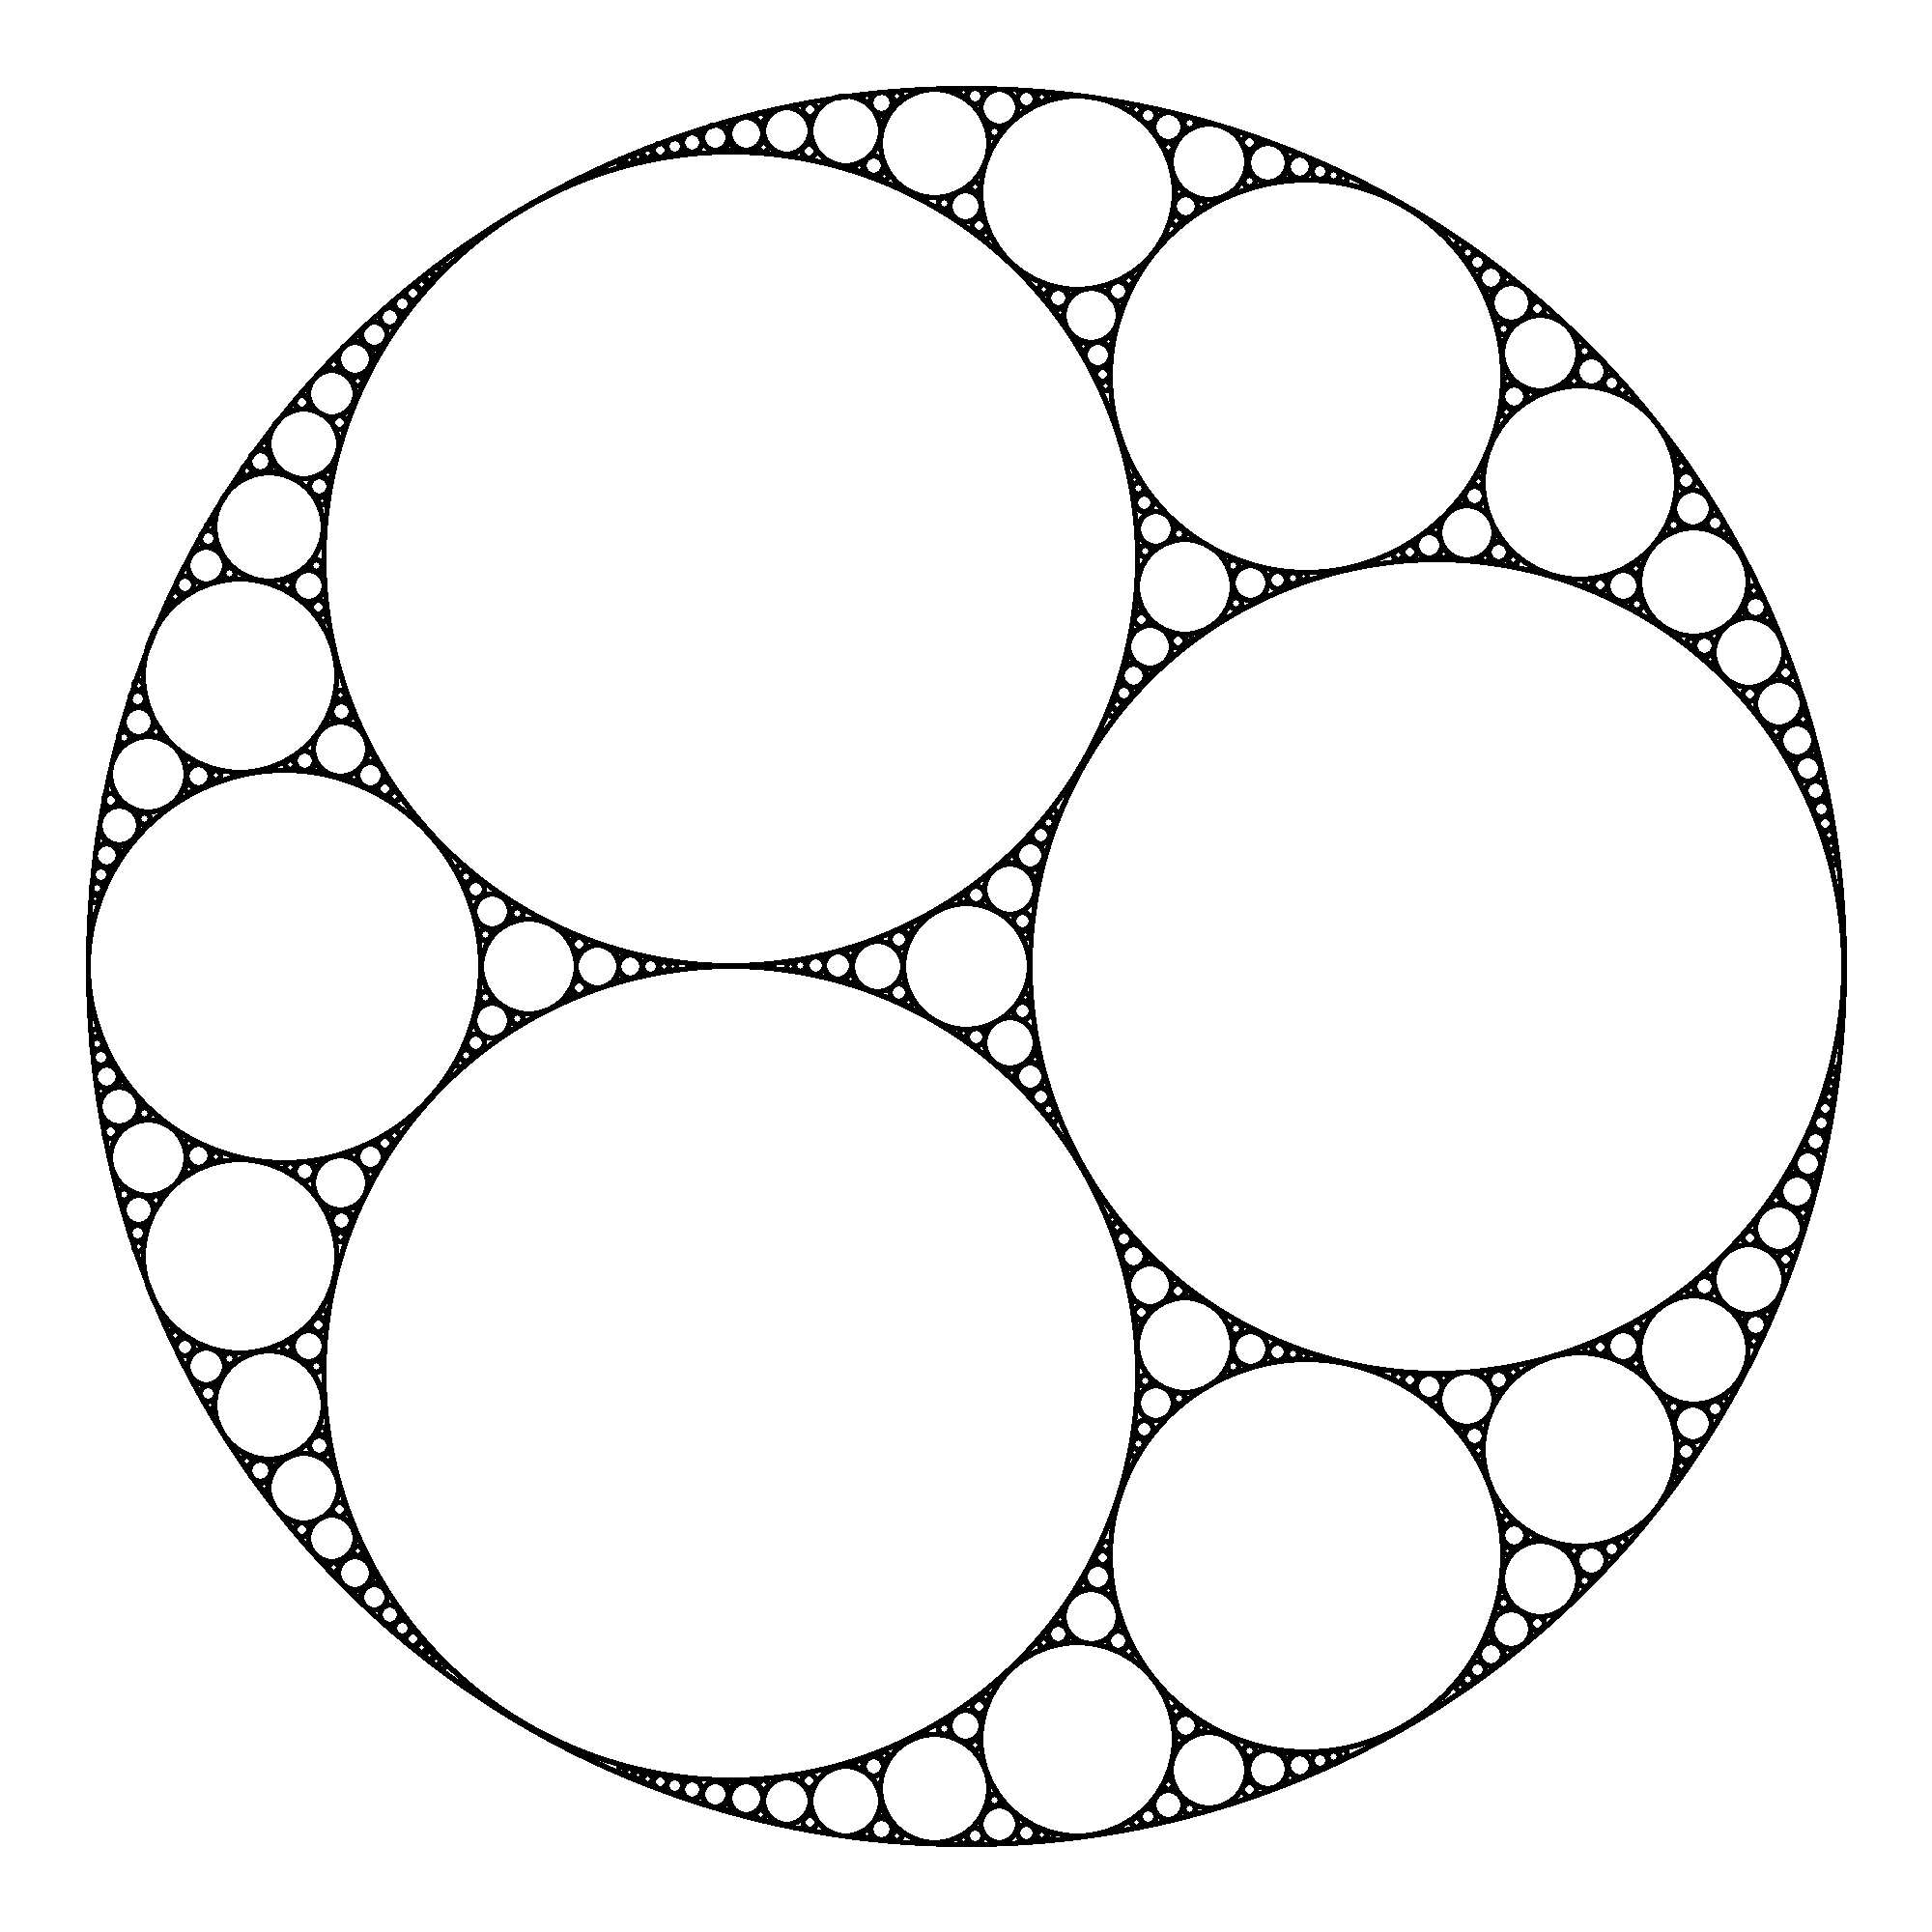
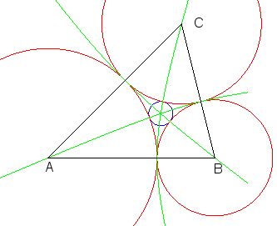
La technique de construction
La construction se compose de plusieurs briques de base :
Briques mathématiques.
Étant donné un cercle et un entier n , disposer dans ce cercle une couronne de n*cercles, entourant un *n+1 ème cercle central,grâce aux formules mathématique suivantes :
r=R*((1-sin(pi/N))/(1+sin(pi/N)))
r1=R*((sin(pi/N))/(1+sin(pi/N)))
new_centre= ((r + r1) * cos((2*i*pi)/N),(r + r1) * sin((2*i*pi)/N))
Étant donnés trois cercles tangents deux à deux, trouver le plus petit cercles tangents à ces cercles.
k4=(k1+k2+k3)+(2*sqrt((k1*k2)+(k1*k3)+(k2*k3)))
z4=(z1*k1+z2*k2+z3*k3+2*cmath.sqrt(k1*k2*z1*z2+k2*k3*z2*z3+k1*k3*z1*z3))/k4
Briques algorithmiques.
Maintenir la liste des cercles vides qu’il faut encore remplir.
Maintenir la liste des triplets de cercles tangents dont on n’a pas encore rempli l’intervalle central.

Slide 6
Etape 1
Construire la couronne de départ (N=3)

Slide 7
Etape 2
Calculer le cercle tangent (cercle de soddy) de tous les triplets possibles de cette couronne

Slide 8
Etape 3
On recalcule pour les nouveaux triplets obtenus,et ainsi de suite jusqu'au cercles les plus petits possibles

Slide 9
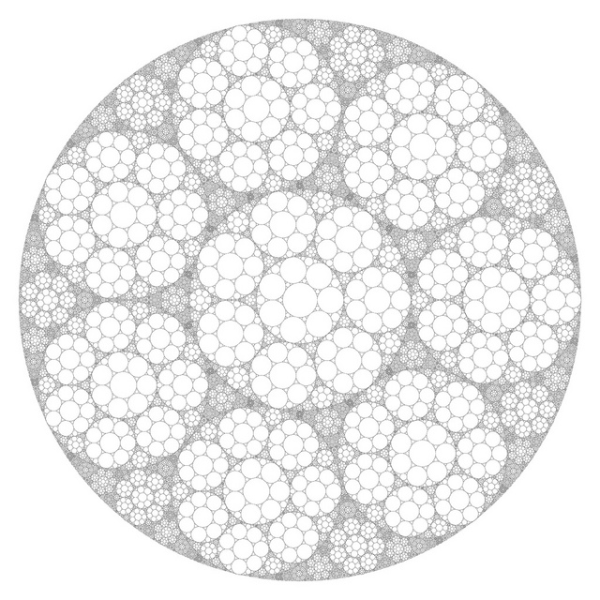
Etape finale
On refait la même chose pour chaque cercle construit dans l’étape précédente,et ainsi de suite pour les nouveaux cercles obtenus

